Slide 1

TIẾT 6: BÀI 5 TÌNH HỮU NGHỊ GIỮA CÁC DÂN TỘC TRÊN THẾ GIỚI

Slide 2
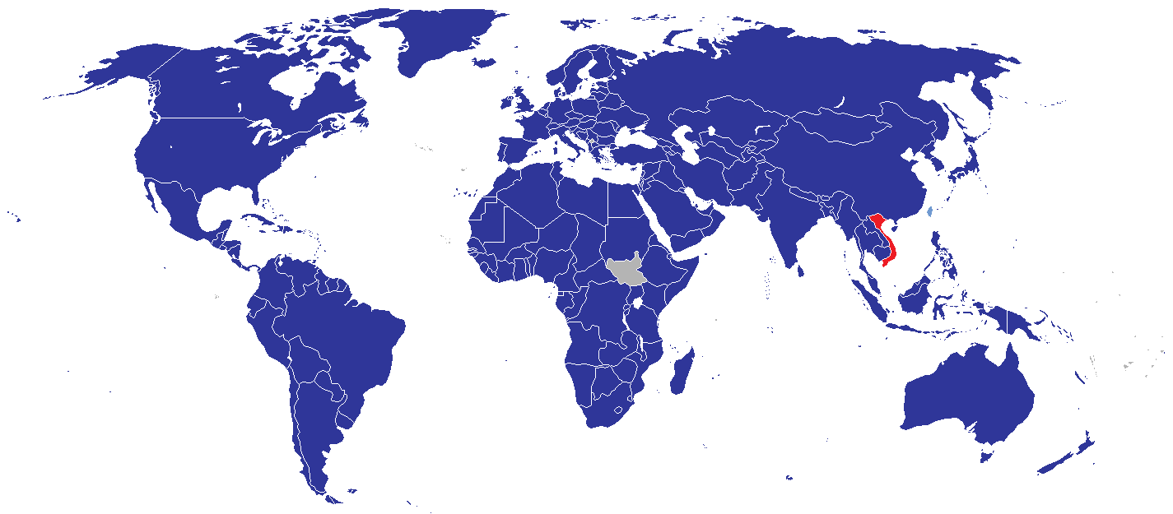

Việt Nam
Quốc gia có quan hệ ngoại giao với Việt Nam
Thực thể có quan hệ ngoại giao không chính thức với Việt Nam
Quốc gia không có quan hệ ngoại giao với Việt Nam

Slide 3
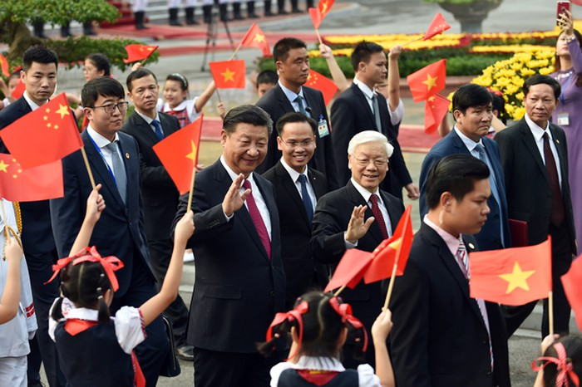
Tổng Bí thư Nguyễn Phú Trọng đón chính thức Tổng Bí thư, Chủ tịch Trung Quốc Tập Cận Bình.

Slide 4
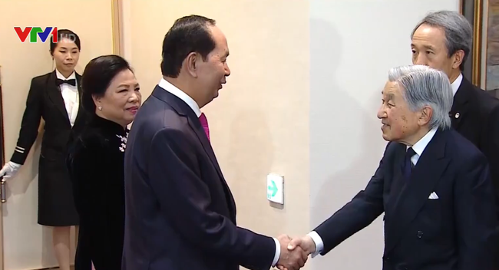
1/6, Lễ kỷ niệm 45 năm thiết lập quan hệ Việt Nam-Nhật Bản đã diễn ra tại nhà khách Hoàng Gia Minh Trị ở Thủ đô Tokyo, Nhật Bản.

Slide 5
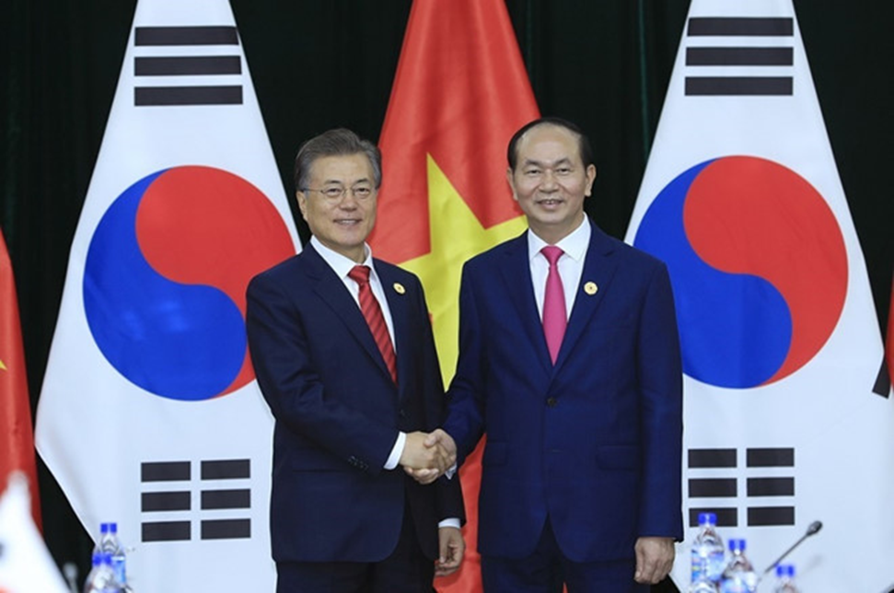
Nguyên chủ tịch nước Trần Đại Quang và Tổng thống Hàn Quốc Moon Jae In

Slide 6
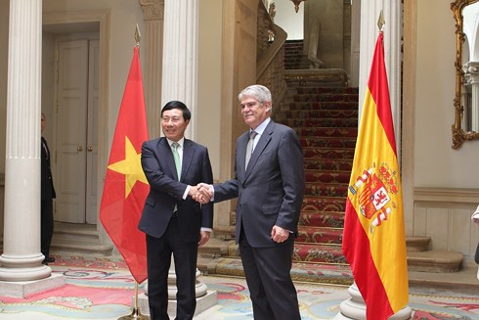
Chiều ngày 23/5 (theo giờ địa phương), tại trụ sở Bộ Ngoại giao Tây Ban Nha, Phó Thủ tướng, Bộ trưởng Ngoại giao Phạm Bình Minh đã hội đàm với Bộ trưởng Ngoại giao và Hợp tác Alfonso Dastis.

Slide 7
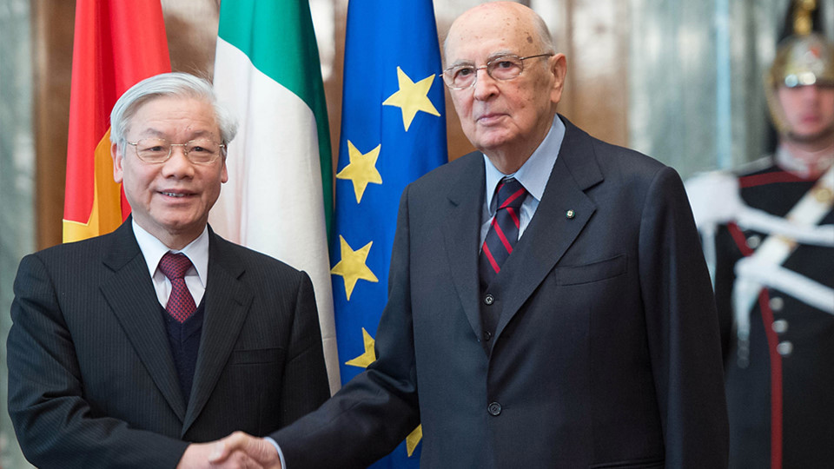
Tổng thống Italy Giorgio Napolitano đón tiếp Tổng bí thư Nguyễn Phú Trọng

Slide 8
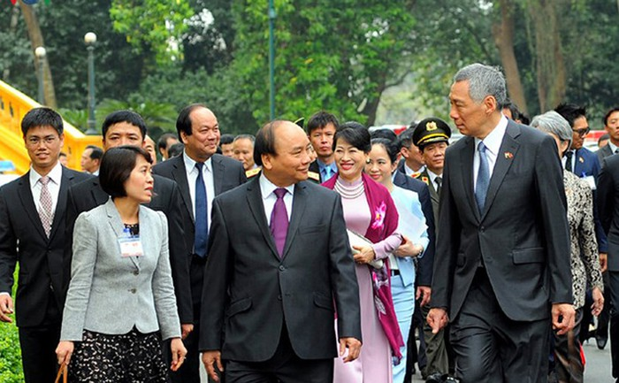
Chủ tịch nước Nguyễn Xuân Phúc trao đổi với Thủ tướng Singapore Lý Hiển Long.

Slide 9
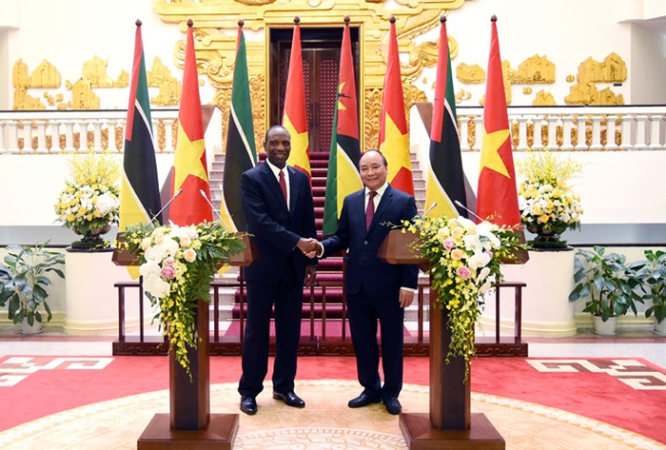
Chủ tịch nước Nguyễn Xuân Phúc và Thủ tướng Châu Phi Carlos Agostinho do Rosario.

Slide 10
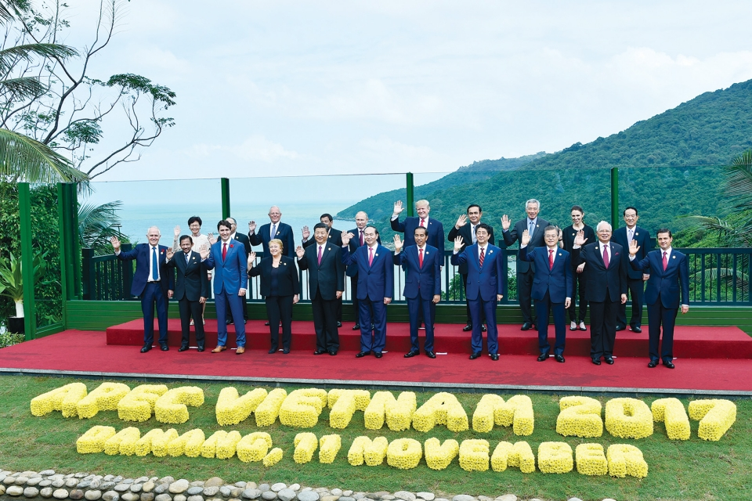
Tập thể các lãnh đạo APEC sau phiên họp cấp cao

Slide 11
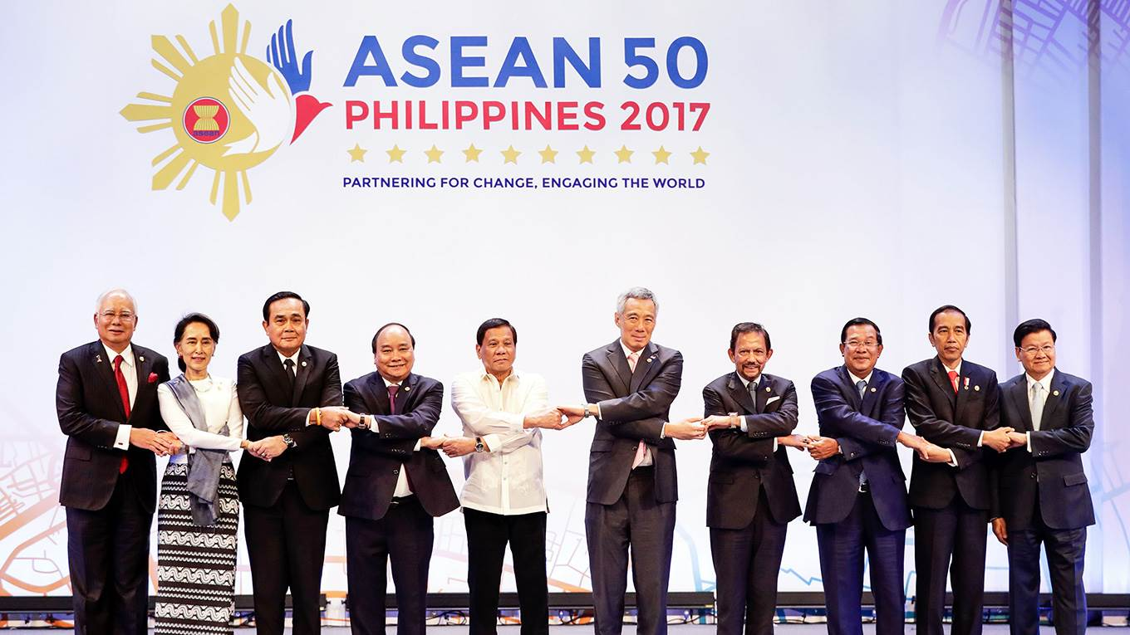
Các đại biểu tại hội thảo nhân kỷ niệm 50 năm ngày thành lập ASEAN

Slide 12


Slide 13

Bài 5: TÌNH HỮU NGHỊ GIỮA CÁC DÂN TỘC TRÊN THẾ GIỚI
I. NỘI DUNG BÀI HỌC
Thế nào là tình hữu nghị?

Slide 14
Bài 5: TÌNH HỮU NGHỊ GIỮA CÁC DÂN TỘC TRÊN THẾ GIỚI
I/ NỘI DUNG BÀI HỌC :
1/ Khái niệm:
- Tình hữu nghị giữa các dân tộc trên thế giới là quan hệ bạn bè, thân thiện giữa nước này với nước khác.
VD: Quan hệ Việt- Lào, Việt - Hàn.

Slide 15
Thảo luận nhóm 3 phút
( hình thức cặp đôi)
Nhóm 1: Quan hệ hữu nghị giữa các dân tộc có ý nghĩa như thế nào đối với sự phát triển của mỗi nước và của toàn nhân loại?
Nhóm 2: Chính sách đối ngoại của Đảng và Nhà nước ta thể hiện tình hữu nghị với các nước trên thế giới như thế nào? Tác dụng của chính sách ngoại giao đó đối với việc xây dựng và phát triển đất nước?
Nhóm 3: Chúng ta cần làm gì để thể hiện tình hữu nghị giữa các dân tộc trên thế giới ? Cho VD minh họa?

Slide 16
Bài 5: TÌNH HỮU NGHỊ GIỮA CÁC DÂN TỘC TRÊN THẾ GIỚI
I. NỘI DUNG BÀI HỌC
Ý nghĩa của quan hệ hữu nghị?

Slide 17
Bài 5: TÌNH HỮU NGHỊ GIỮA CÁC DÂN TỘC TRÊN THẾ GIỚI
I/ NỘI DUNG BÀI HỌC
2/ Ý nghĩa của tình hữu nghị
- Quan hệ hữu nghị giữa các dân tộc trên thế giới sẽ tạo cơ hội và điều kiện hợp tác, cùng phát triển
- Giúp nhau phát triển kinh tế, văn hoá , giáo dục …
- Tạo sự hiểu biết lẫn nhau, tránh mâu thuẫn, căng thẳng dẫn đến nguy cơ chiến tranh.

Slide 18
Bài 5: TÌNH HỮU NGHỊ GIỮA CÁC DÂN TỘC TRÊN THẾ GIỚI
I. NỘI DUNG BÀI HỌC
Đảng và Nhà nước ta có những chính sách gì về quan hệ hữu nghị?

Slide 19
Bài 5: TÌNH HỮU NGHỊ GIỮA CÁC DÂN TỘC TRÊN THẾ GIỚI
I/ NỘI DUNG BÀI HỌC :
3/ Chính sách của Đảng và Nhà nước về hoà bình, hữu nghị
- Đảng & Nhà nước ta luôn thực hiện chính sách đối ngoại hòa bình, hữu nghị giữa các dân tộc, các quốc gia trong khu vực và trên thế giới.
- Chủ động tạo ra mối quan hệ quốc tế thuận lợi
- Đảm bảo thúc đẩy quá trình phát triển của đất nước. Hoà nhập với các nước trong quá trình tiến lên của nhân loại.

Slide 20
Bài 5: TÌNH HỮU NGHỊ GIỮA CÁC DÂN TỘC TRÊN THẾ GIỚI
I. NỘI DUNG BÀI HỌC
Học sinh cần làm gì để tạo mối quan hệ hữu nghị tốt đẹp với các nước trên thế giới?

Slide 21
Bài 5: TÌNH HỮU NGHỊ GIỮA CÁC DÂN TỘC TRÊN THẾ GIỚI
I/ NỘI DUNG BÀI HỌC
4/ Trách nhiệm của học sinh
- Thể hiện tình đoàn kết, hữu nghị với bạn bè, người nước ngoài .
- Thái độ, cử chỉ việc làm và sự tôn trọng trong cuộc sống hằng ngày

Slide 22
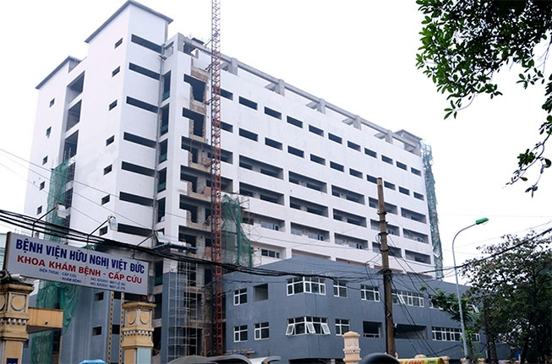

Slide 23
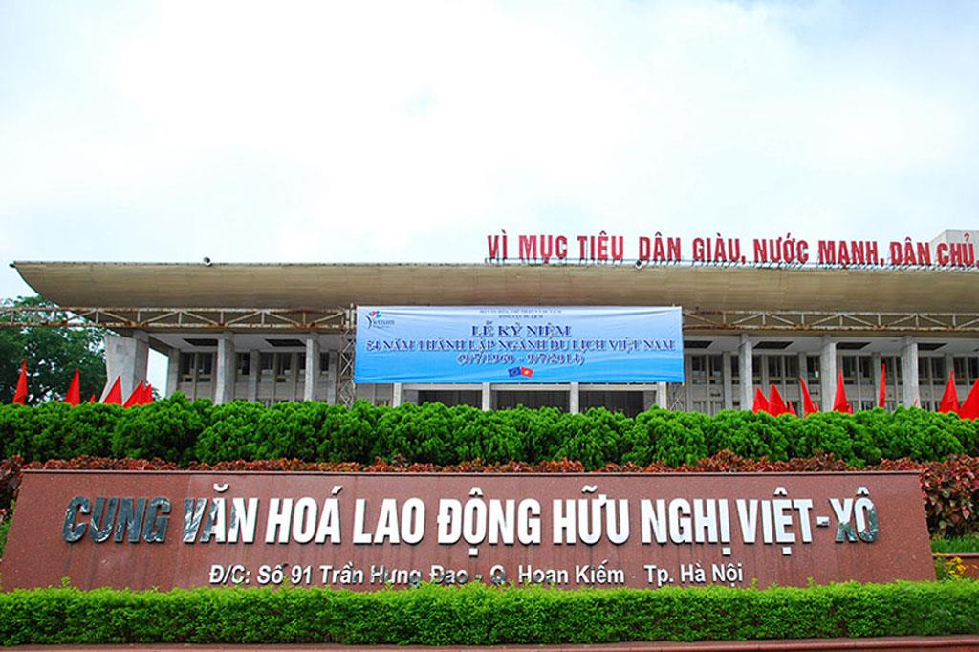

Slide 24


Slide 25
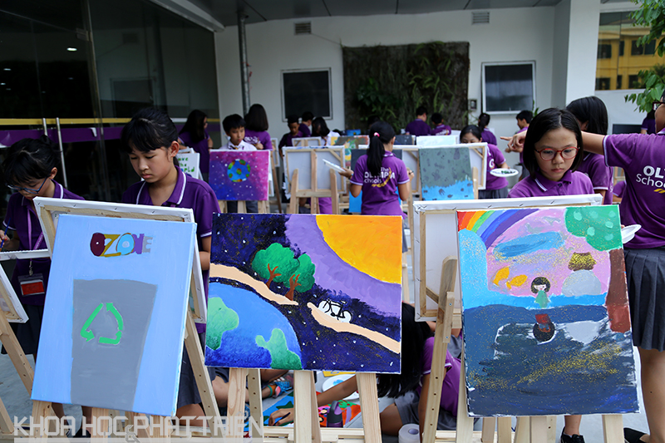

Slide 26

II. Luyện tập
Bài 1: Em sẽ làm gì khi thấy những trường hợp sau
1)Thấy các bạn của mình có thái độ thiếu lịch sự với người nước ngoài? Vì sao?
2)Trường em có tổ chức giao lưu với người nước ngoài. Vì sao?
3) Bán hàng không đúng giá cho người nước ngoài. Vì sao?

Slide 27
Bác Hồ viết về tình hữu nghị.
Quan sơn muôn dặm môt nhà
Bốn phương vô sản đều là anh em .
Thương nhau mấy núi cũng trèo
Mấy sông cũng lội , mấy đèo cũng qua
Việt – Lào hai nước chúng ta
Tình sâu hơn nước Hồng Hà Cửu Long .

Slide 28

Tuần 26 - Tiết 26
Baøi 18 : QUYEÀN KHIEÁU NAÏI, TOÁ CAÙO
CUÛA COÂNG DAÂN
Hướng dẫn về nhà
Học thuộc bài
Làm các bài tập SGK
Nghiên cứu bài 6 : Hợp tác cùng phát triển

